Slide 1
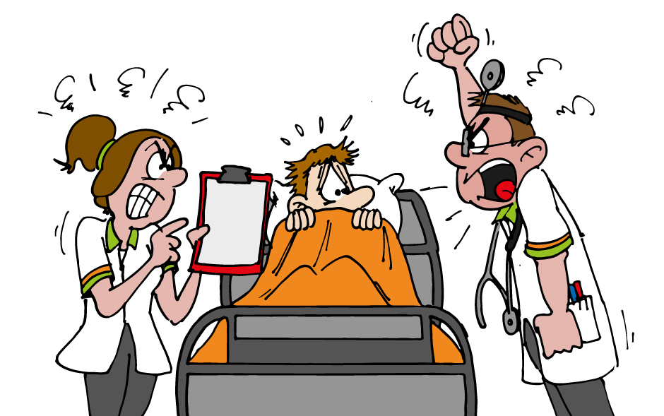
Communicatieve vaardigheden
2: Conflicthantering

Slide 2
Inhoudsopgave
Lesdoelen
Kennisactivering
Conflict
Conflicthantering-stijl
Opdracht 1: Conflicthantering-stijl
Korte pauze
Opdracht 2:
Opdracht 3:
Vragen
C.L. Menig
Communicatieve vaardigheden Lj 3

Slide 3
Lesdoelen
Aan het einde van les:
Weet je wat een conflict is en hoe dat ontstaat.
Heb je handvatten om een conflict te voorkomen.
Ben je je bewust van je eigen conflicthanteringstijl
C.L. Menig
Communicatieve vaardigheden Lj 3

Slide 4
Conflicthantering Kennisactivering
Beantwoord de volgende vragen:
Met wie heb jij de laatste keer een conflict gehad?
Waar ging het conflict over? Beschrijf de situatie.
Hoe is het conflict gestart?
Hoe ben je met het conflict omgegaan?
Hoe is het conflict beëindigd?
C.L. Menig
Communicatieve vaardigheden Lj 3

Slide 5
Conflicthantering Kennisactivering
C.L. Menig
Communicatieve vaardigheden Lj 3

Slide 6
Conflicthantering Conflict
Conflict: is een situatie waarin twee of meer personen tegengestelde opvattingen, belangen of behoeften hebben (meningsverschil).
Ruzie is een uit de hand gelopen conflict.
Ruzie: Het is het vechten voor je eigen gelijk.
C.L. Menig
Communicatieve vaardigheden Lj 3

Slide 7
Conflicthantering Ontstaan conflict
Verschillende verlangens, meningen en inzichten.
Geen begrip voor een ander hebben.
Emoties spelen op zoals irritaties, jaloezie ect.
Miscommunicatie, niet actief naar elkaar luisteren.
C.L. Menig
Communicatieve vaardigheden Lj 3

Slide 8
Conflicthantering Soorten conflict
Inhoudelijke conflict – De inhoud (van het werk) staat centraal bijv. regels.
Belangenconflict – Belangen botsen met elkaar, bijv. verdeling van geld of tijd.
Sociaal- emotioneel conflict – de wijze waarop betrokkenen met elkaar omgaan. Gevoelens en emoties staan centraal.
C.L. Menig
Communicatieve vaardigheden Lj 3

Slide 9
Conflicthantering Functie van een conflict
Functioneel resultaat:
Er wordt aandacht besteed aan het oplossen van het probleem
Er is aandacht voor communicatie en onderlinge relaties.
Disfunctioneel resultaat:
Verslechtering van de sfeer en onderlinge relaties
Stress
C.L. Menig
Communicatieve vaardigheden Lj 3

Slide 10
Maar hoe ga je om met conflicten?
C.L. Menig
Communicatieve vaardigheden Lj 3

Slide 11
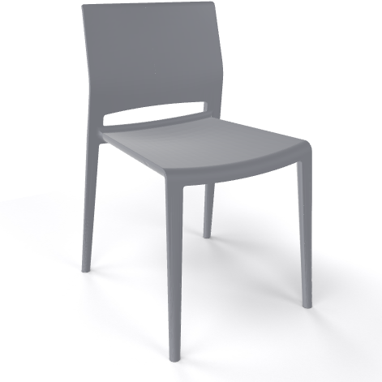
Conflicthantering Opdracht 1: Omgaan met conflicten
Vraag de studenten om op de stoel te gaan zitten.
Degene die blijft staan heeft verloren.
Hoe zou dit conflict opgelost kunnen worden?

Slide 12
Conflicthantering Opdracht 2: Conflicthanteringstijl
Maar hoe ga je om met conflicten? Met de zorgvrager (en diens familie) of je eigen collega’s?
Maak de test bestaande uit 15 vragen.
Omgaan met conflict | test je conflictstijl: samenwerken of een compromis? | 123test.nl
Wat is jouw conflicthanteringsstijl?
Wat zijn de voordelen en de nadelen van deze conflicthanteringsstijl?
C.L. Menig
Communicatieve vaardigheden Lj 3

Slide 13
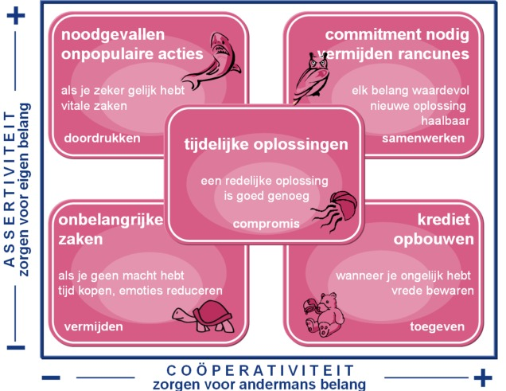
Conflicthantering Conflicthantering-stijl
C.L. Menig
Communicatieve vaardigheden Lj 3

Slide 14
Conflicthantering Conflicthanteringstijl
Vermijden: Niet voor je eigen belang opkomen en niet voor het belang van anderen.
Uit de weg gaan, niet gezien of ontkennen.
Doordrukken: Eigen belang voor het belang van de anderen. Winnen.
C.L. Menig
Communicatieve vaardigheden Lj 3

Slide 15
Conflicthantering Conflicthanteringstijl
Toegeven: Het belang van de ander gaat boven het eigen belang.
Aanpassen
Samenwerken: Eigen belang en andere belangen zijn even belangrijk. Win-win situatie
C.L. Menig
Communicatieve vaardigheden Lj 3

Slide 16
Conflicthantering Conflicthanteringstijl
Onderhandelen: Eigen belang en de relatie zijn belangrijk.
C.L. Menig
Communicatieve vaardigheden Lj 3

Slide 17
Conflicthantering Tools
Erken het conflict:
Geeft tijdig aan dat er iets speelt.
Laat het niet escaleren.
Analyseer het conflict:
Onderzoek dit met elkaar op welke van de drie punten uit het recept is het conflict ontstaan?
Verwoordt het conflict:
Voor iedereen begrijpelijk, vermijd vaagheden.
Neem een professionele houding aan:
Maak er geen EGO kwestie van. Respect voor je collega’s.
Kies je opstelling:
Ga je voor de relatie? Voor de inhoud? Denk je vanuit je je eigen grenzen?
Overdenk vooraf de gevolgen:
Voor jezelf,
Voor de afdeling/team,
Voor de zorgvragers.
Is het de moeite waard?
Bedenk SAMEN oplossingen.
Spreek daarbij je voorkeur/mening uit.
Zoek het midden bij uiteenlopende meningen.
Maak gezamenlijk afspraken.
Evalueer!
C.L. Menig
Communicatieve vaardigheden Lj 3

Slide 18
Conflicthantering Conflict
Oplossen in 3 stappen:
Probeer elkaar behoeften/belangen duidelijk te krijgen (actief luisteren en gebruik de ik-boodschap).
Bedenk samen oplossingen en maak duidelijke afspraken.
Ga na verloop van tijd na of de nieuwe oplossingen werken.
C.L. Menig
Communicatieve vaardigheden Lj 3

Slide 19
Vragen?
C.L. Menig
Communicatieve vaardigheden Lj 3

Slide 20
Korte pauze 5 min
C.L. Menig
Communicatieve vaardigheden Lj 3

Slide 21
Conflicthantering Opdracht 3: Conflictsituatie (oefenen)
Klassikaal gaan een aantal studenten een gesprek voeren met een zorgvrager.
Zie bijlage: Casussen Conflicthantering.
Het gesprek duurt 10 min. Vervolgens wordt het kort geëvalueerd.
Neem het serieus!
C.L. Menig
Communicatieve vaardigheden Lj 3

Slide 22
Conflicthantering Opdracht 3: Conflictsituatie (oefenen)
Casus 1: Mw. Harmonie (55 jaar)
“Je bent te laat, verdomme!
Ik heb 10 min geleden gebeld, nu heb ik in mijn broek geplast!”
C.L. Menig
Communicatieve vaardigheden Lj 3

Slide 23
Conflicthantering Opdracht 3: Conflictsituatie (oefenen)
Casus 2: Mw. Strijd (60 jaar)
Wat is dit voor prutswek!? Bij elke andere verpleegkundige blijven de zwachtels goed zitten.
Alleen bij jou niet!
C.L. Menig
Communicatieve vaardigheden Lj 3

Slide 24
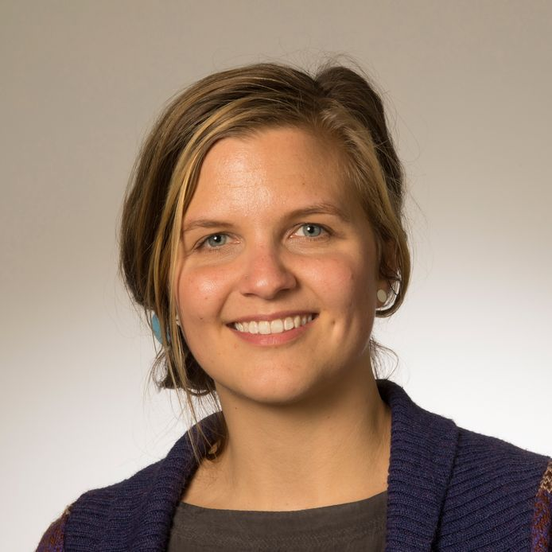
Conflicthantering Opdracht 3: Conflictsituatie (oefenen)
Casus 3: Mw. Vrede
Wat een onzin! Ik wil nu mijn moeder zien!
C.L. Menig
Communicatieve vaardigheden Lj 3

